Slide 1
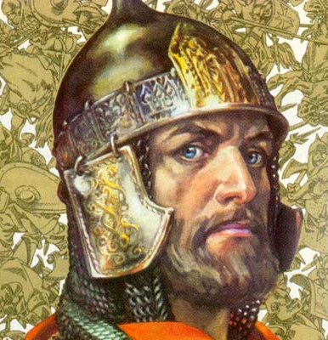
КНЯЗЬ АЛЕКСАНДР НЕВСКИЙ – ВЕЛИКОЕ ИМЯ РОССИИ (к 800- летию со дня рождения А. Невского)
«Не в силе Бог, а в правде».

Slide 2
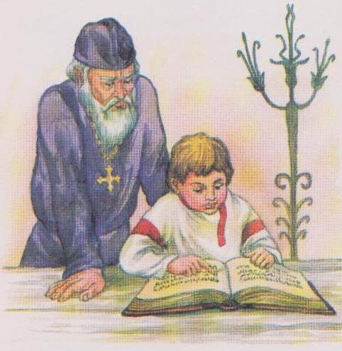
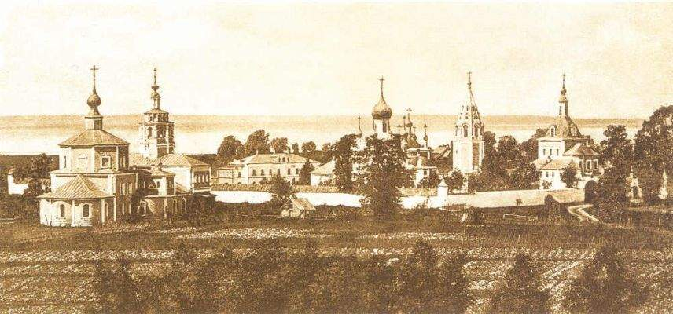
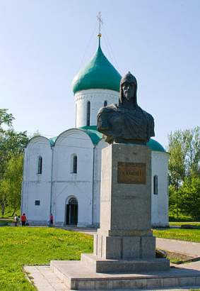
ДЕТСТВО А. НЕВСКОГО
Великий князь Александр Ярославич Невский родился в 13 мая 1221 года (по другим данным – 20 мая 1220 года) в городе Переславле (ныне Переславль-Залесский), в княжестве своего отца Ярослава Всеволодовича (правнука Владимира Мономаха).
Маленький Александр обучался и грамоте и военным наукам под руководством очень умных воспитателей

Slide 3
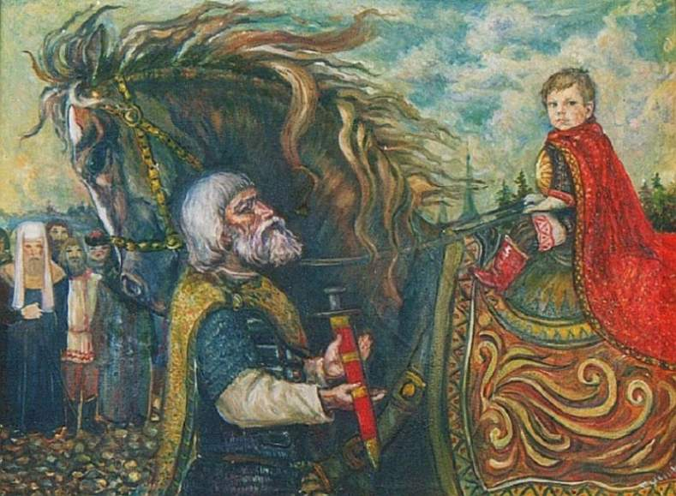
В 4-летнем возрасте мальчик прошел в Спасо-Преображенском соборе
обряд посвящения в воины и стал княжичем.

Slide 4
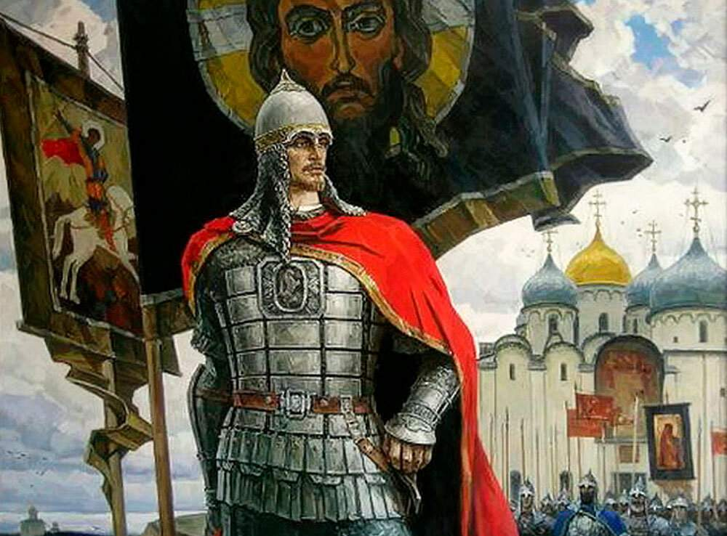
ЮНОСТЬ А. НЕВСКОГО
В юности Александр вместе со старшим братом Федором был наместником отца в Новгороде,
а после того, как отец получил великое княжение в Киеве, княжил в Новгороде (фактически с 1236 по 1252 гг.).

Slide 5
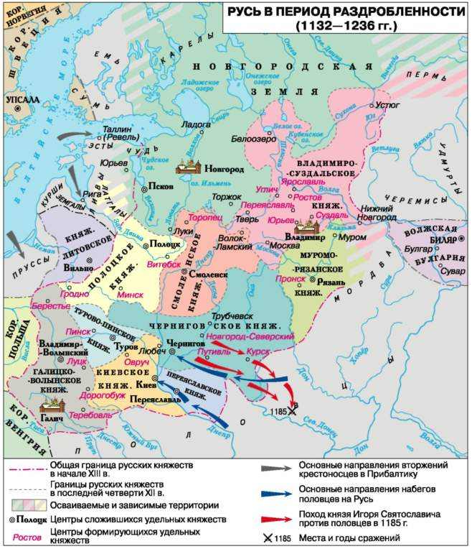
ПРАВЛЕНИЕ
Правление князя Александра выпало на чрезвычайно трудное время: враги нападали на Русь одновременно с разных сторон: с востока – татаро-монголы, с запада – латиняне.
Богатый Новгород от татар откупился,
а от Литовского государства и шведов откупиться не получилось.
Шведы двинулись в поход против Новгорода в 1240 г

Slide 6
СРАЖЕНИЯ
Год | Битва | Подробнее
1234 | На Омовже | перейти
1240 год | Невская | перейти
1242 год | Ледовое побоище | перейти

Slide 7
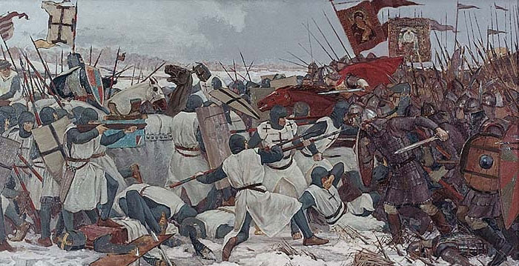
СРАЖЕНИЕ НА ОМОВЖЕ (1234 год)
Это случилось когда князю Александру
было всего 13 лет. Он вместе с отцом уже сражался против немецких рыцарей.
Уставшие рыцари бегут к реке, но тонкий лед не выдерживает тяжелых рыцарей, трескается, и рыцари в своих доспехах уходят под воду. Новгородцы одерживают победу, которая вошла в историю под названием «Сражение на Омовже»

Slide 8
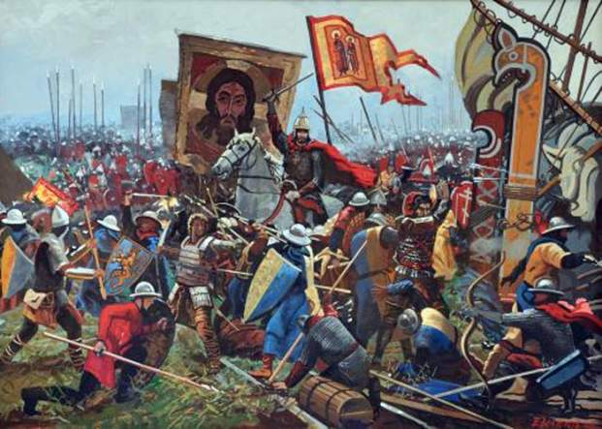
НЕВСКАЯ БИТВА (1240 год)
«Не в силе Бог, а в правде.
Иные - с оружием, иные - на конях, а мы Имя Господа Бога нашего призовем! Пойдем и победим врага!".
Александр решил немедля идти к Неве и, пока враги пребывают в самоуверенной беспечности, ударить на них.
15 июля 1240 года состоялась
Невская битва, знаменательная тем, что войска Александра без поддержки основной армии разбили лагерь шведов у устья реки Ижоры.
Эта битва дала Александру имя Невского

Slide 9
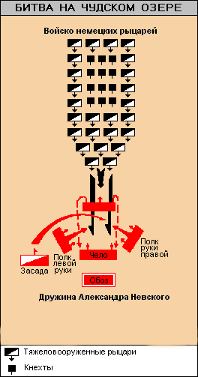
ЛЕДОВОЕ ПОБОИЩЕ (1242 год)
Битва произошла
5 апреля 1242 года и вошла в историю как Ледовое побоище. Александру удалось переломить ход боя. Когда был разбит его центр, благодаря фланговым атакам, он отбросил армию тевтонцев.

Slide 10
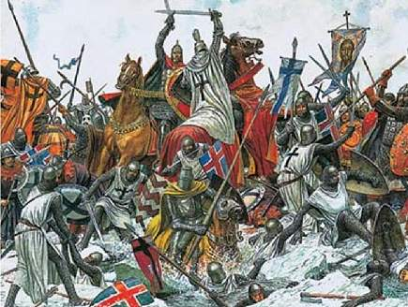
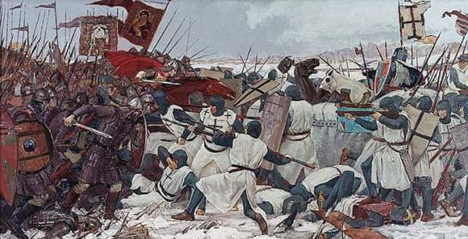
На Чудском озере новгородцы и суздальцы наголову разбили войско Ливонского ордена,
В Ледовом побоище было пленено 50 рыцарей, чего
никогда ранее не случалось.
Результат битвы решил исход войны.
Орден заключил мир, отказавшись от завоеванных псковских и новгородских территорий. Эта битва сыграла огромную роль в истории, повлияла на развитие региона, сохранила свободу новгородцев.

Slide 11
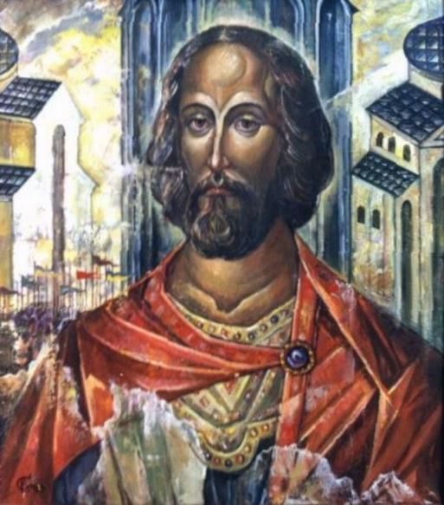
Внешнеполитические принципы великого князя
«Не в силе Бог, а в правде».
«Жить не преступая в чужие части».
«Кто с мечом к нам придет - от меча и погибнет».
«Крепить оборону на Западе, а друзей искать на Востоке» .

Slide 12
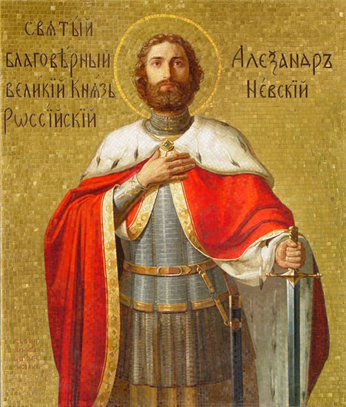
КАНОНИЗИРОВАН
Александр Невский прожил сорок три года.
Умер Александр Невский
14 ноября 1263 года в Городце и был похоронен в Рождественском монастыре города Владимир.
Александр Невский совершил два равновеликих подвига, за что и был причислен церковью к лику Святых

Slide 13
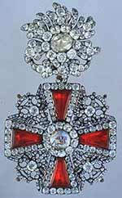
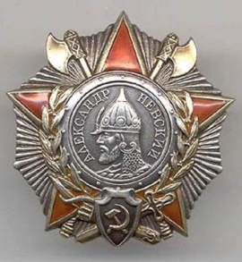
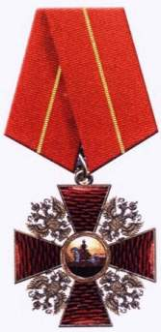
НАГРАДЫ
21 мая 1725г. императрица Екатерина I
учредила орден Святого Александра
Невского
Во время Великой Отечественной войны 29 июля 1942г. был учрежден советский орден Александра Невского
Указом Президента Российской Федерации от 7 сентября 2010 года учрежден орден Александра Невского

Slide 14
ТЕСТ
В каком году родился А. Невский?
1221 г.
1212 г.
1122 г.
Скольком лет было А. Невскому, когда случилось сражение на Омовже?
15
17
13
В каком сражении было пленено 50 рыцарей?
На Омовже
Ледовом
Невском

Slide 15
ИСПОЛЬЗУЕМЫЕ ИСТОЧНИКИ
1. Видео «История Александра Невского для малышей»
https://www.youtube.com/watch?v=MrKUycFPaPE
2. Презентация «Святой благоверный князь Александр Невский»
https://infourok.ru/prezentaciya-po-teme-svyatoy-blagoverniy-knyaz-aleksandr-nevskiy-dlya-klassnogo-chasa-1862826.html
3. Презентация «Князь Александр Невский»
https://www.maam.ru/detskijsad/prezentacija-na-temu-knjaz-aleksandr-nevskii.html

